Slide 1
Crm (ADMINISTRACION DE RELACIONES CON CLIENTES)
EDUARDO FLORES
INGENIERIA EN SOFTWARE
ALBERTO ALEJANDRO LÓPEZ LEOS
4° SEMESTRE TIC´S

Slide 2
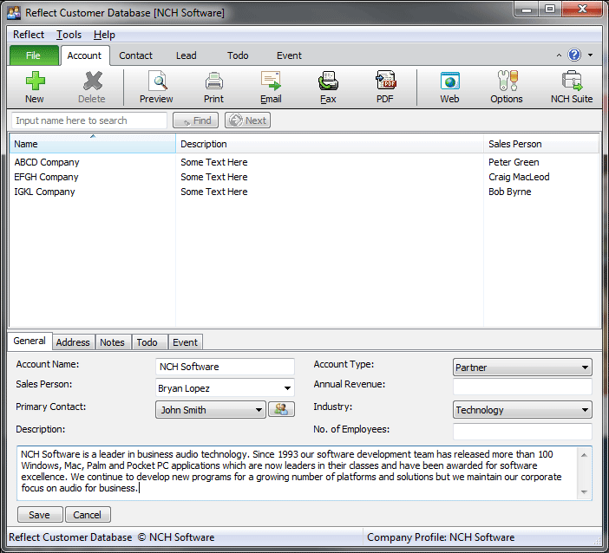

Slide 3
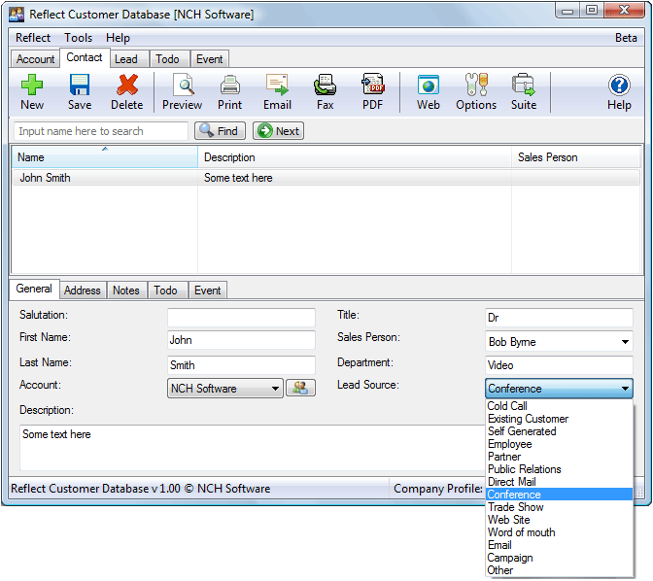

Slide 4
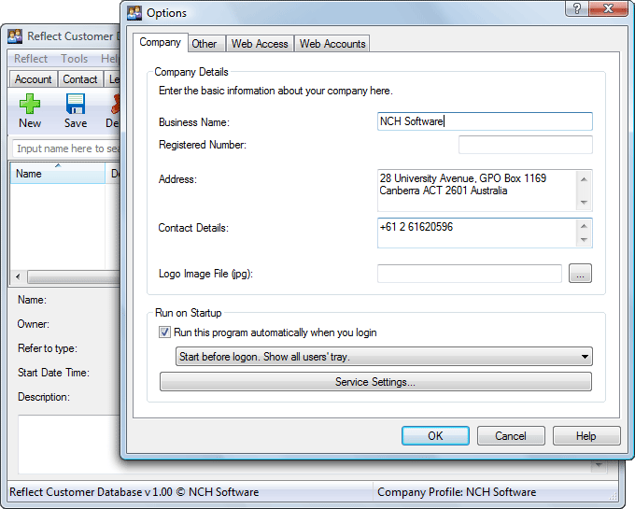

Slide 5
